Slide 1


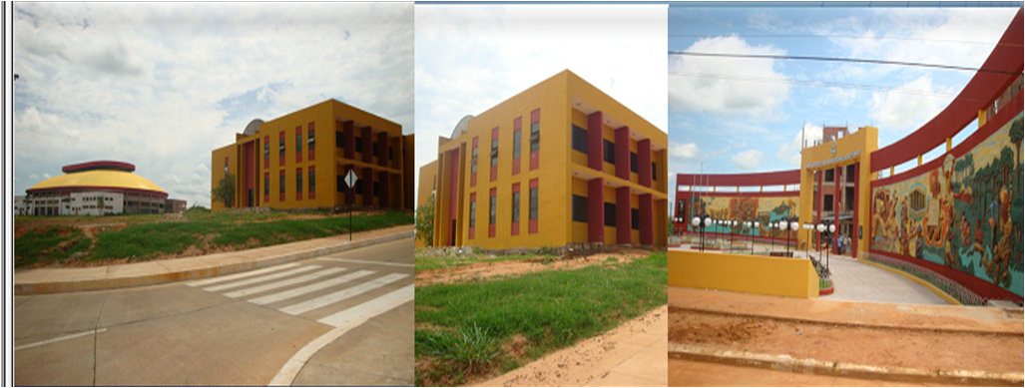

UNIVERSIDAD AMAZÓNICA DE PANDO
ÁREA DE CIENCIAS Y TECNOLOGÍAS
Programa de Ingeniería de sistemas
SISTEMA DE CONTROL DE INVENTARIO
Universitarios :
VITO MARCILIO MARCA
YOSEL JUSTINIANO SALVATIERRA
JUAN CARLOS RIVERO

Slide 2
  PLANTEAMIENTO DEL PROBLEMA
“Deficiente administración y control de las entradas y salidas de productos de la planta Piloto de Procesos Industriales de la UAP”

Slide 3
OBJETIVOS
    GENERAL
Desarrollar un sistema de control de inventarios de productos, los cuales coadyuven a tener un mejor control sobre los mismos dentro de la Planta Piloto, utilizando la metodología de desarrollo de sistemas RAD
    ESPECÍFICOS
Elaborar una descripción detallada de los procesos realizados internamente en la planta Piloto, que sirva como base para el desarrollo del sistema.
Diseñar la arquitectura del sistema, utilizando la metodología del RAD y los diagramas UML.

Slide 4
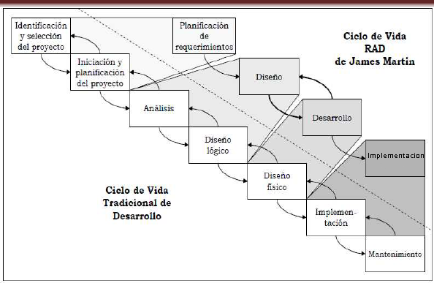
  METODOLOGÍA RAD

Slide 5
DESARROLLO

Slide 6
PLANIFICACIÓN DE LOS REQUISITOS
Requisitos funcionales
Requisitos no funcionales

Slide 7
PRESENTACIÓN DEL SISTEMA

